Slide 1
Вычисление расстояний между вершинами сети
Гончарук Даниил 19.Б11-пу

Slide 2
Введение
Использованные методы:
Для оценки кратчайших расстояний: - Landmarks-Basic
- Landmarks-BFS
Для выбора опорных точек: - случайный выбор
- вершины с наибольшей степенью
- наилучшее покрытие
Исследуемые графы с указанием количества опорных точек:
CA-AstroPh: 20, 60 и 100 опорных точек
Web_Google: 20, 60 и 100 опорных точек
Vk: 5, 10 и 15 опорных точек
Уменьшение количества опорных точек для графа vk обусловлено большим размером данного графа и долгим вычислением кратчайших расстояний от опорных точек до исследуемых вершин.

Slide 3
CA-AstroPh

Slide 4
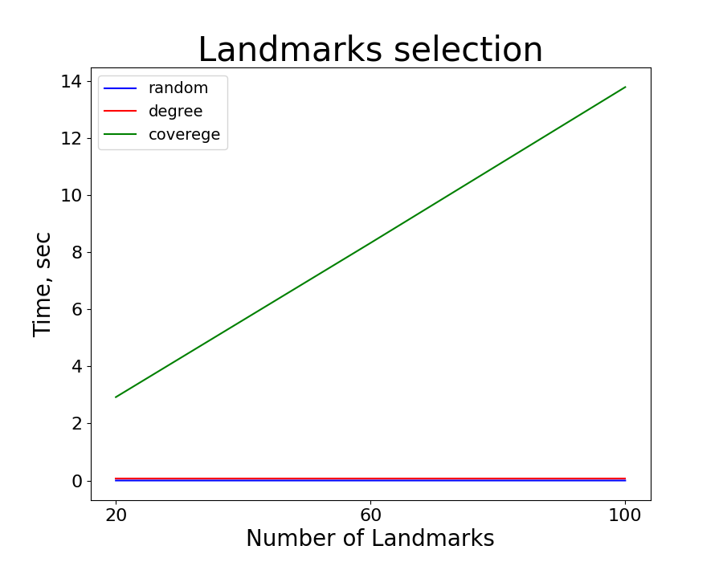
Время выбора опорных точек

Slide 5
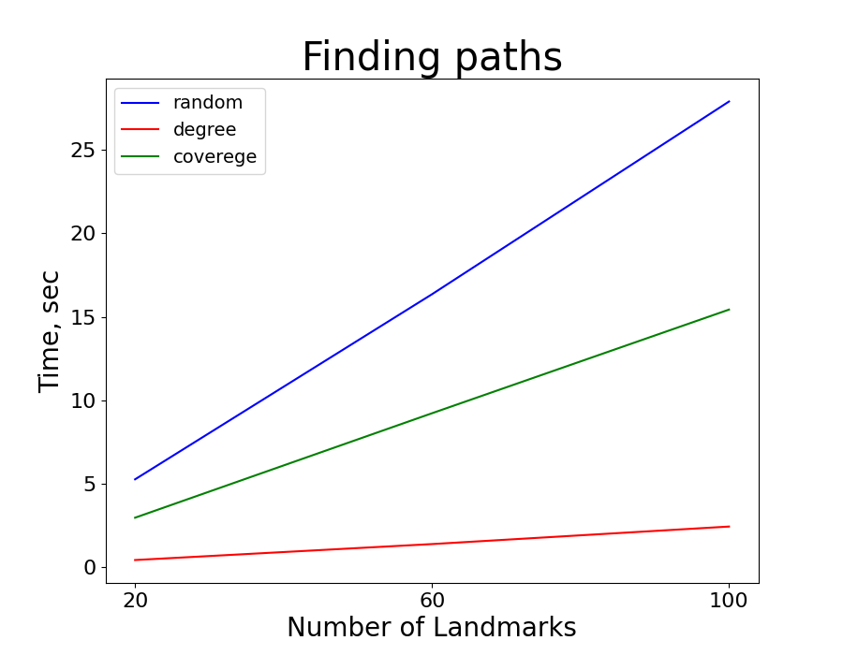
Время поиска кратчайших путей от опорных точек
до исследуемых вершин

Slide 6
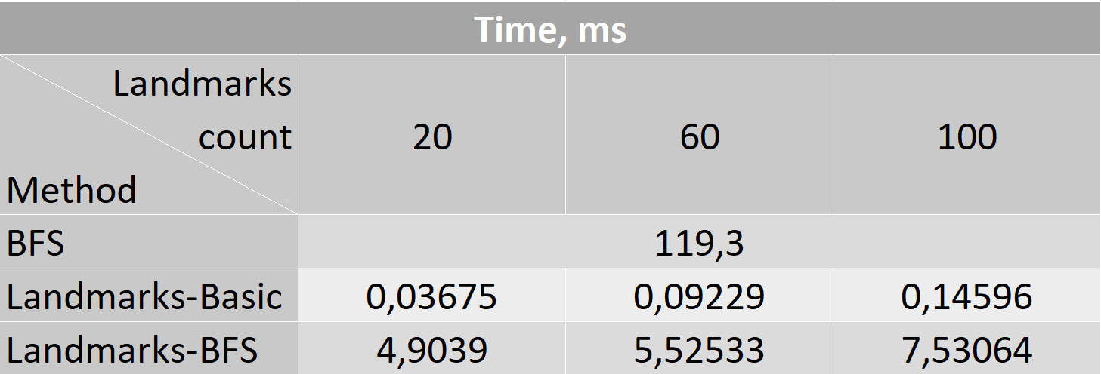
Время работы Landmarks-Basic и Landmarks-BFS
Для сравнения также приводится среднее время вычисления точного расстояния между исследуемыми вершинами (BFS).

Slide 7
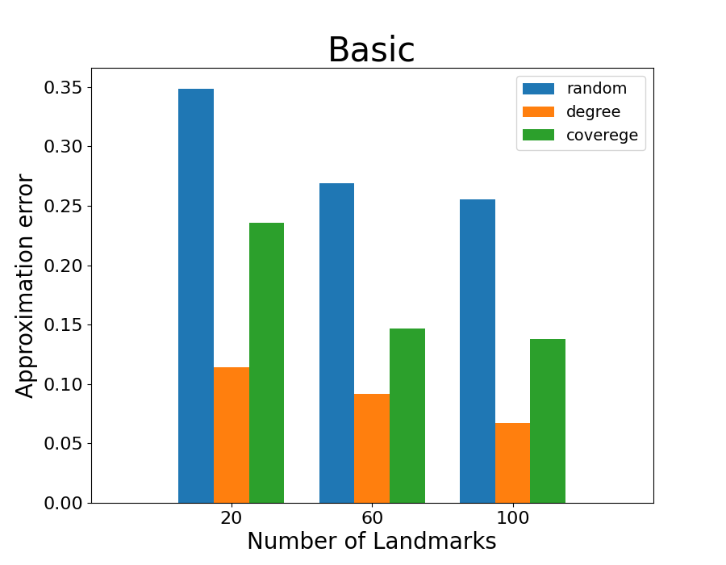
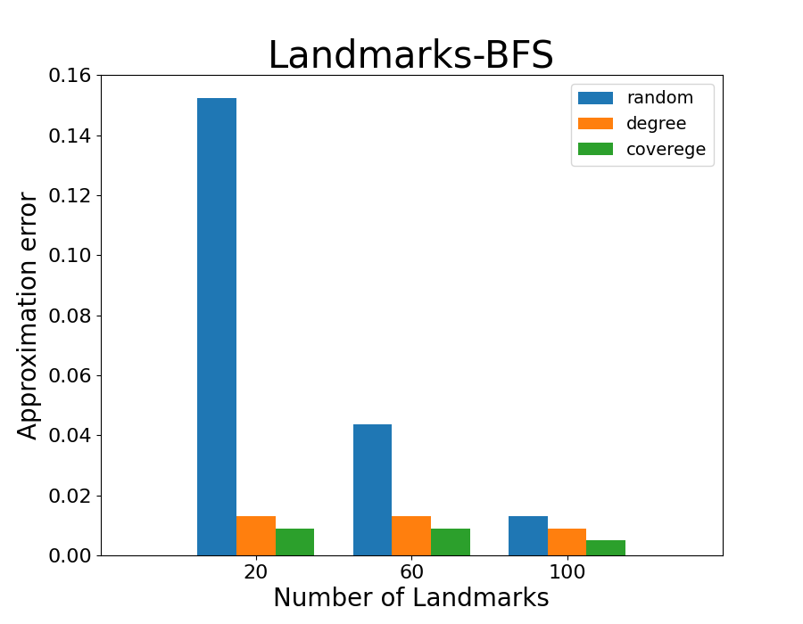
Ошибка оценки расстояния между исследуемыми
вершинами

Slide 8
Web_Google

Slide 9
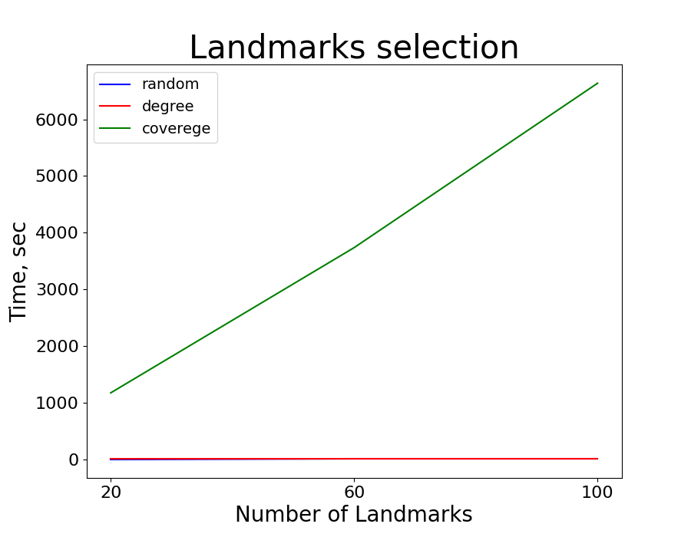
Время выбора опорных точек

Slide 10
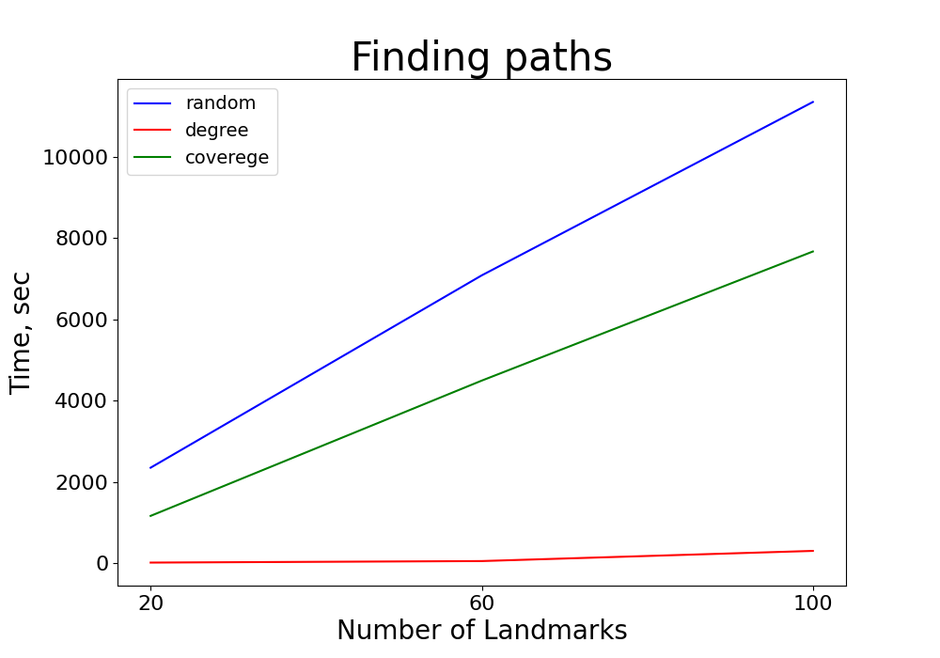
Время поиска кратчайших путей от опорных точек
до исследуемых вершин

Slide 11
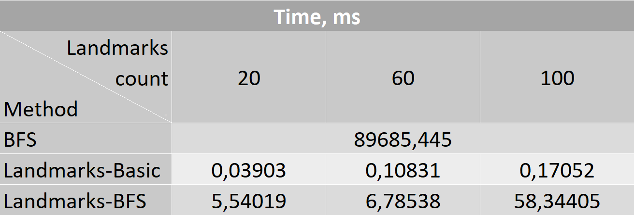
Время работы Landmarks-Basic и Landmarks-BFS
Для сравнения также приводится среднее время вычисления точного расстояния между исследуемыми вершинами (BFS).

Slide 12
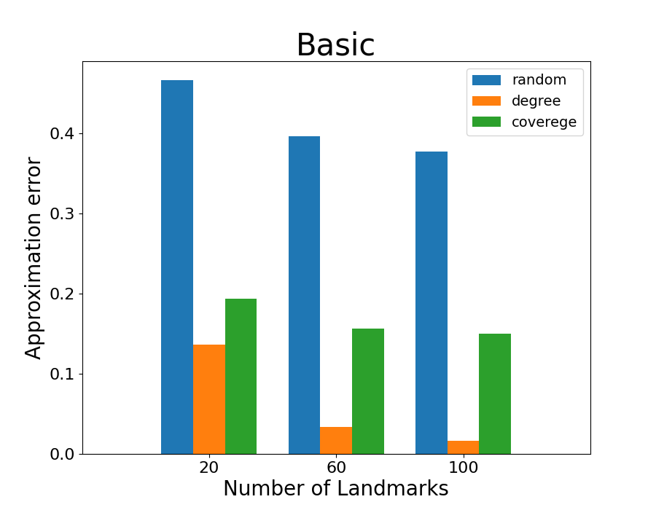
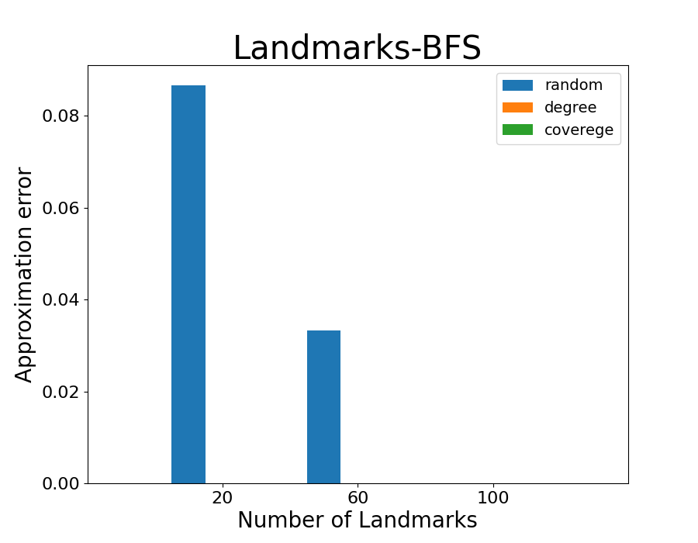
Ошибка оценки расстояния между исследуемыми
вершинами

Slide 13
VK

Slide 14
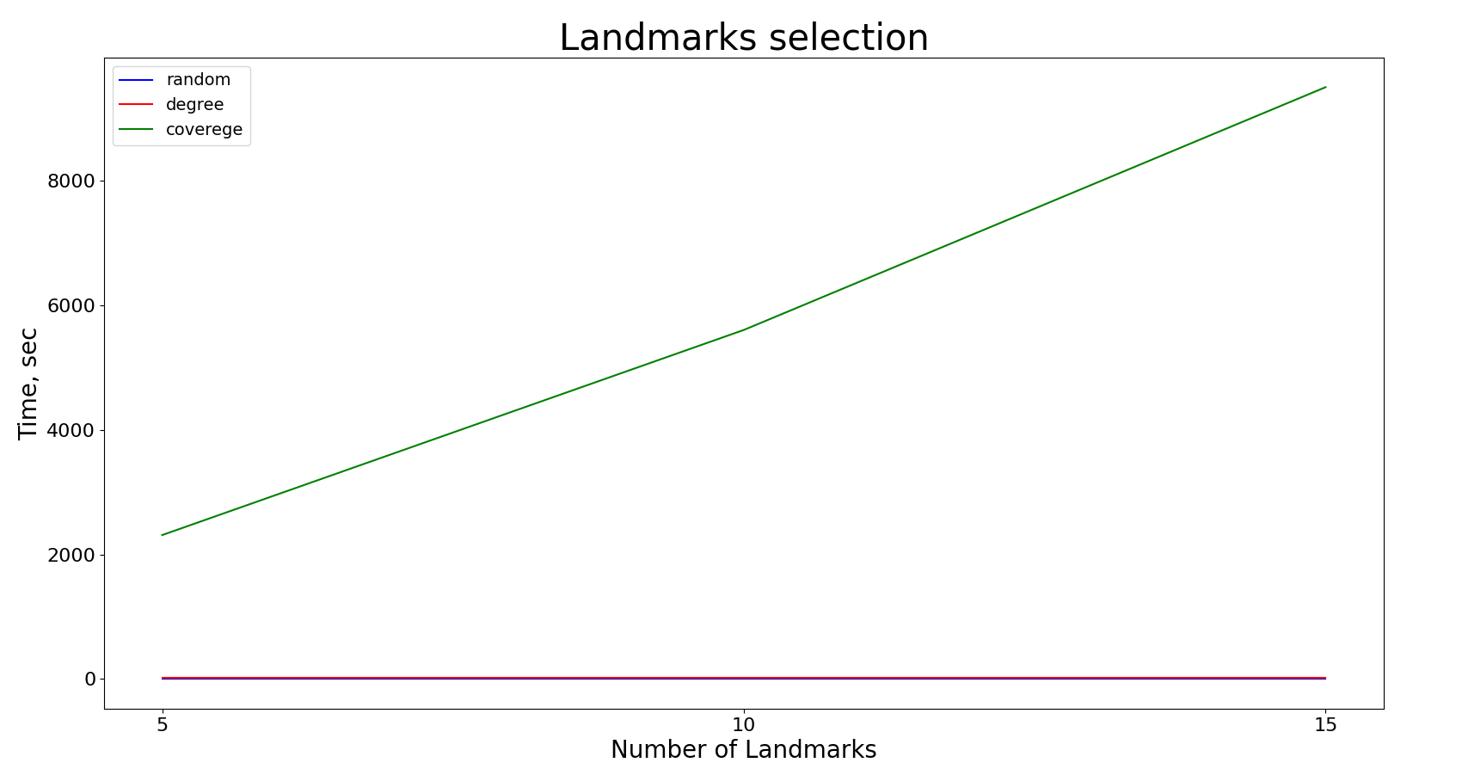
Время выбора опорных точек

Slide 15
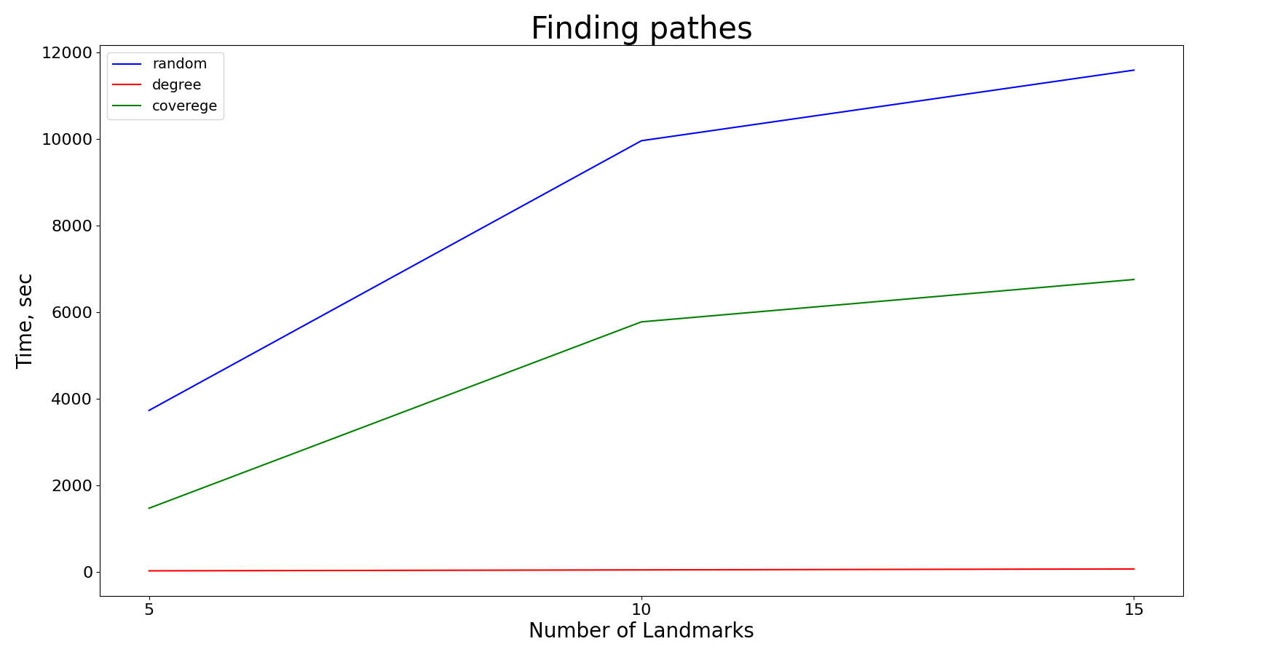
Время поиска кратчайших путей от опорных точек
до исследуемых вершин

Slide 16
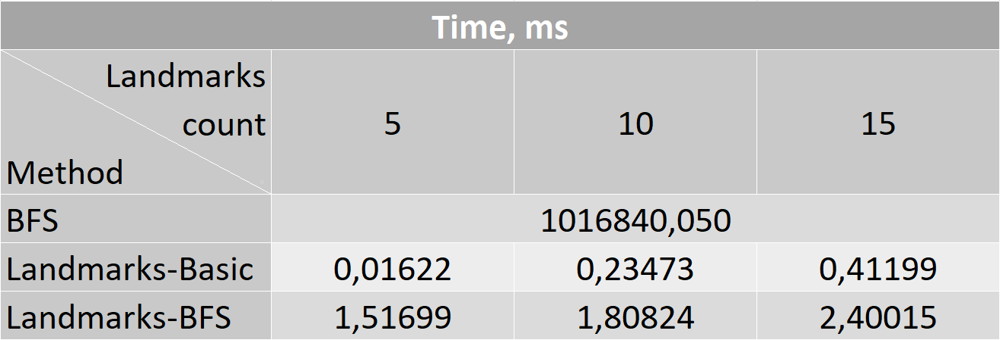
Время работы Landmarks-Basic и Landmarks-BFS
Для сравнения также приводится среднее время вычисления точного расстояния между исследуемыми вершинами (BFS).

Slide 17
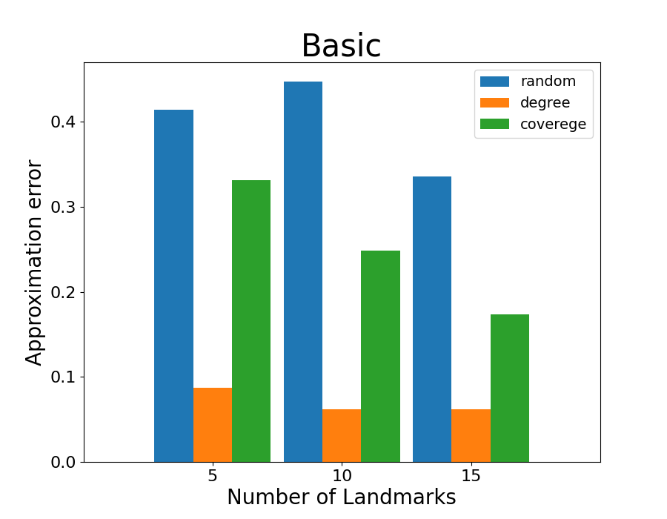
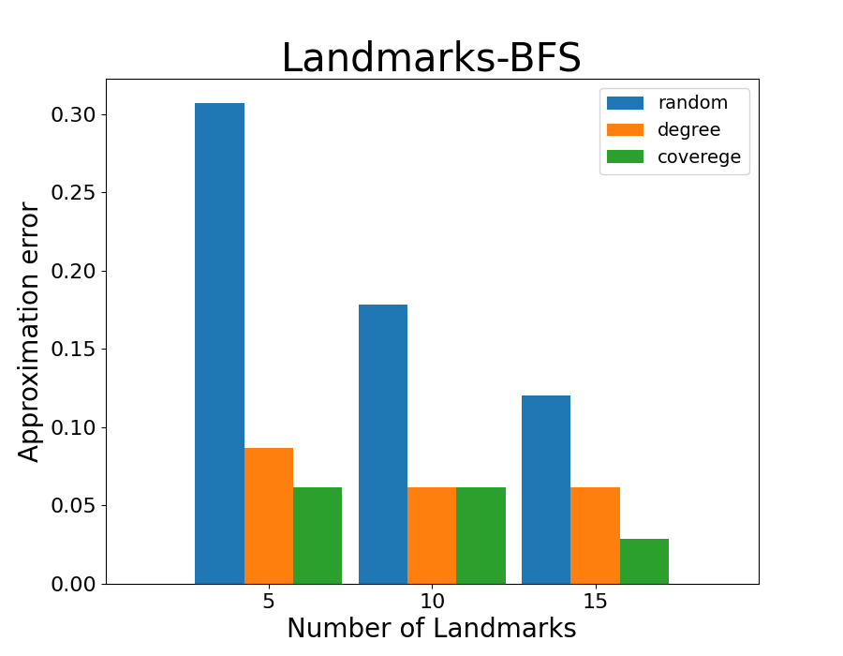
Ошибка оценки расстояния между исследуемыми
вершинами

Slide 18
Выводы
Время выбора марок методом наилучшего покрытия значительно дольше других методов
Опорные точки, выбранные случайным образом, дают худшую оценку кратчайшего пути
Количество опорных точек не дает значительного прироста в качестве оценки
Landmarks-BFS дает более качественную оценку кратчайшего пути, чем Landmarks-Basic

